Slide 1
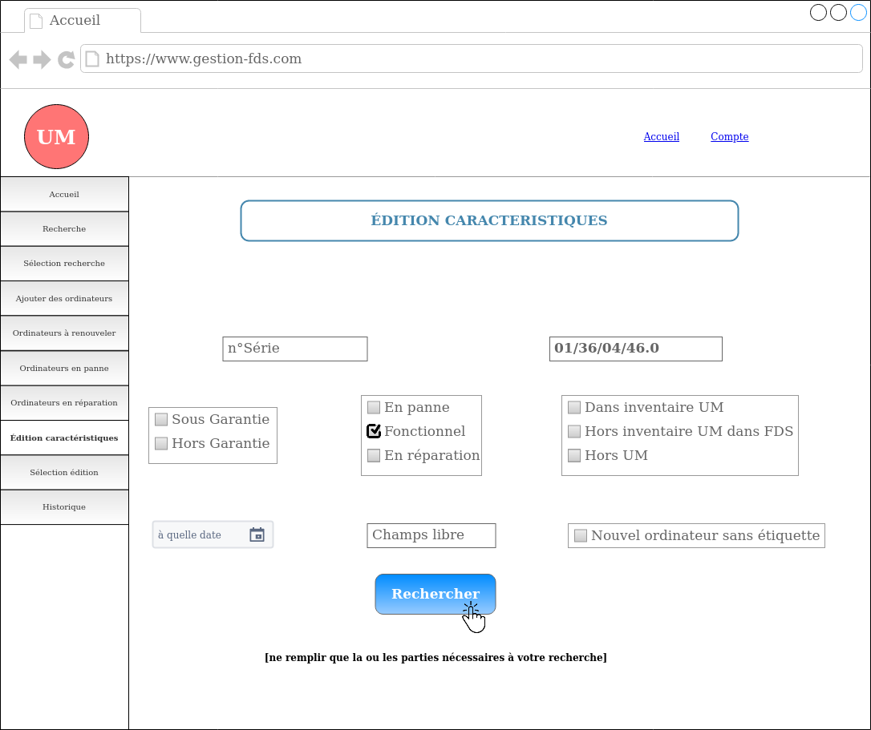

Slide 2
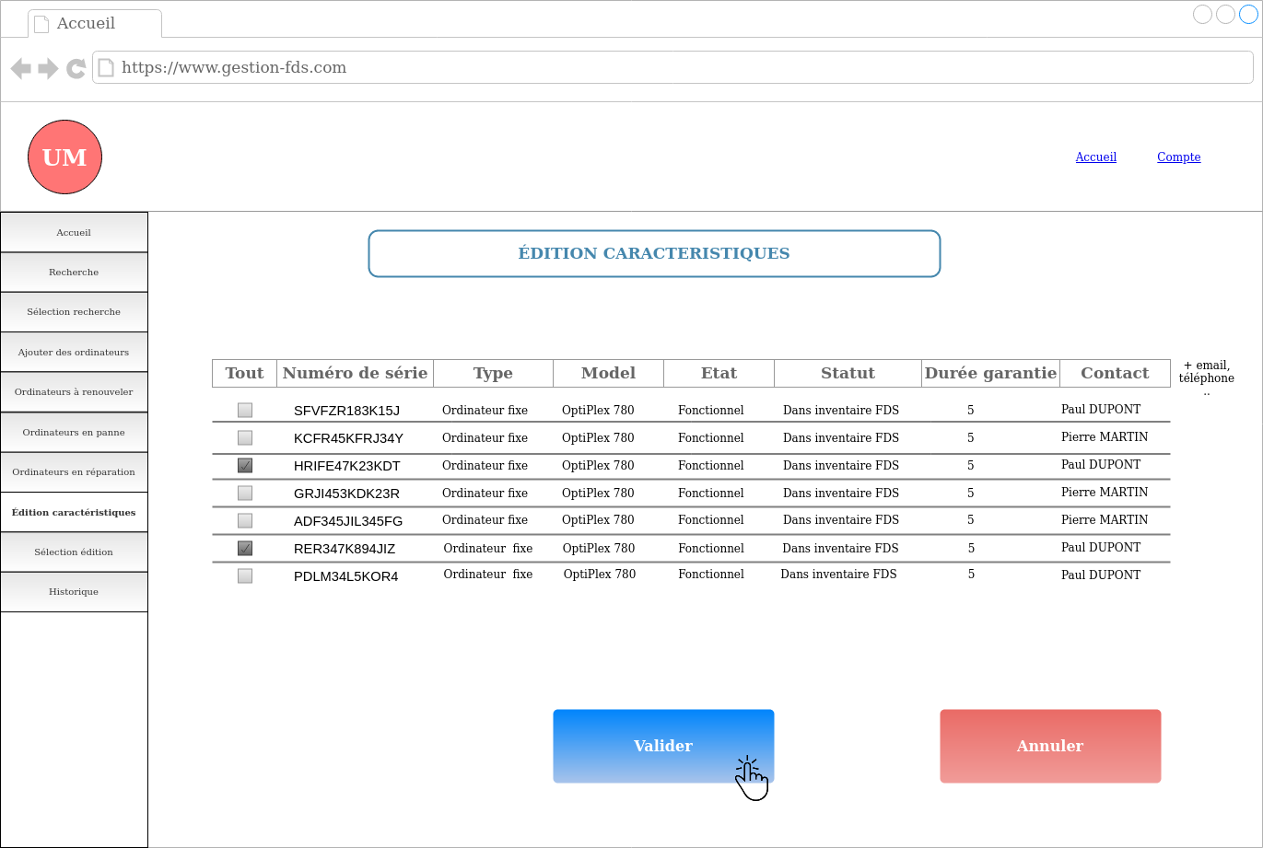

Slide 3
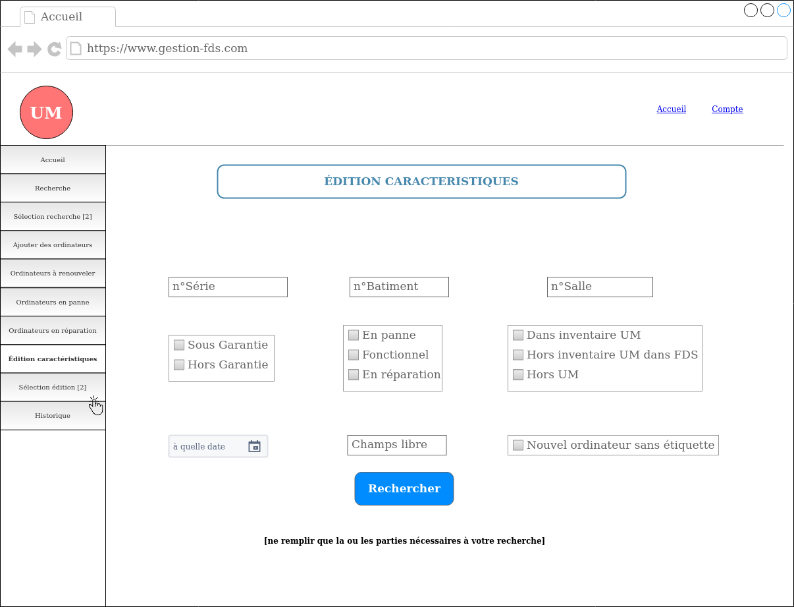

Slide 4
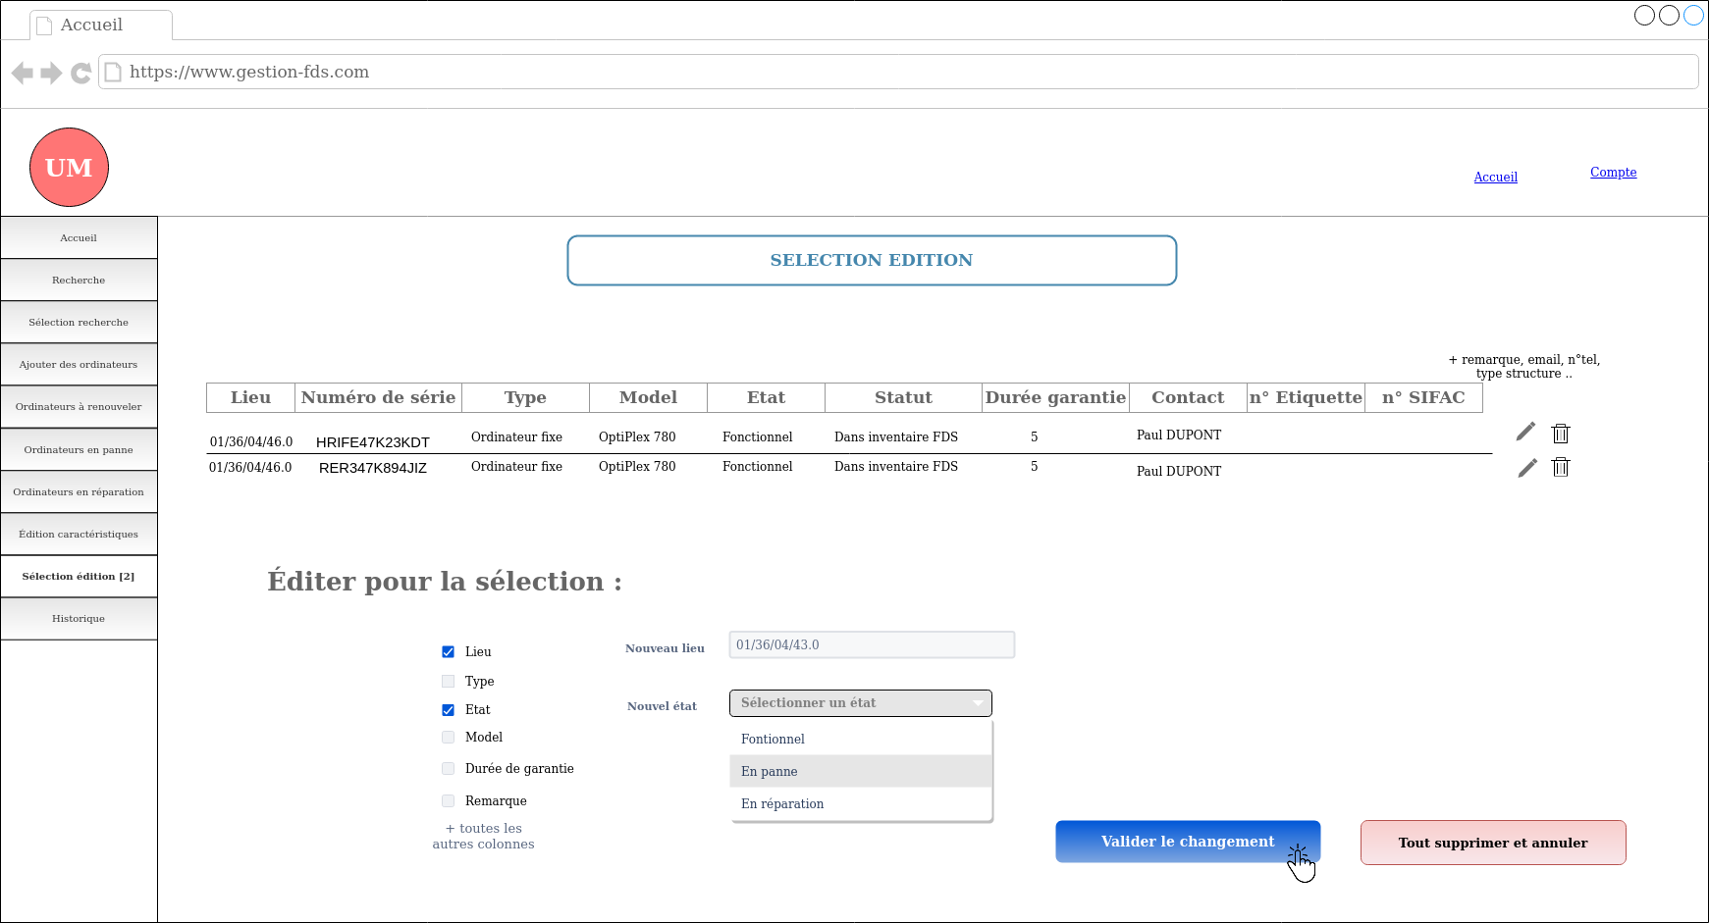
Notes:
Le crayon permet d’ajouter le n° etiquette et sifac

Slide 5
